Slide 1
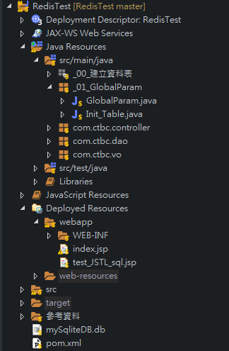
JSTL <sql:query>
目錄結構

Slide 2
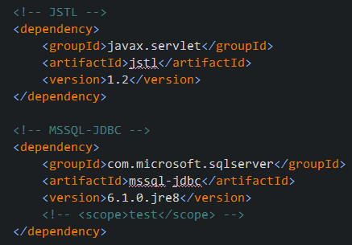
JSTL <sql:query>
POM

Slide 3
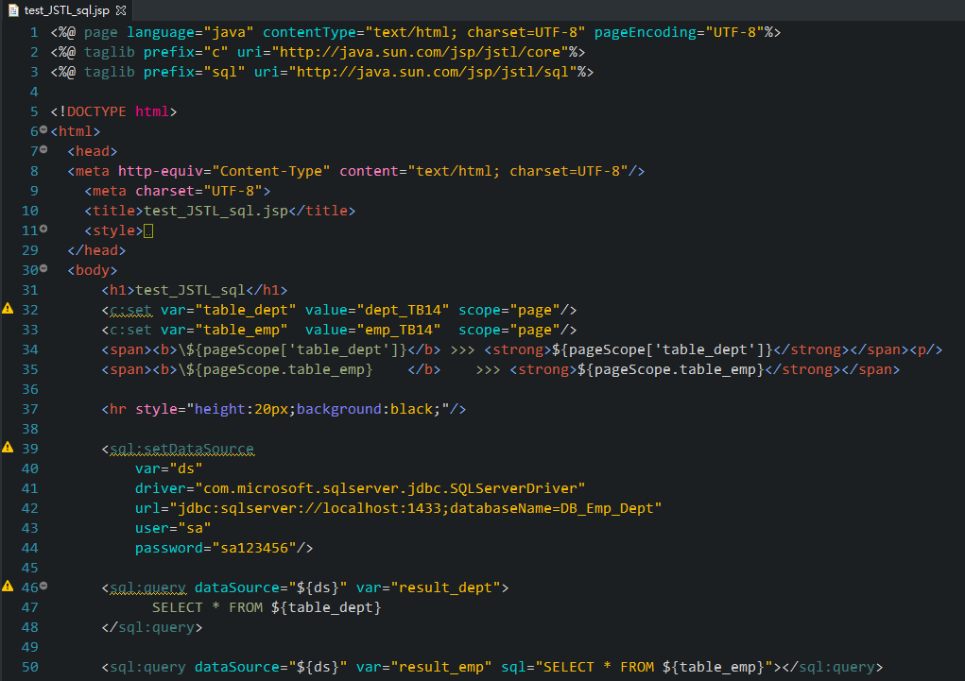
JSTL <sql:query>
test_JSTL_sql.jsp

Slide 4
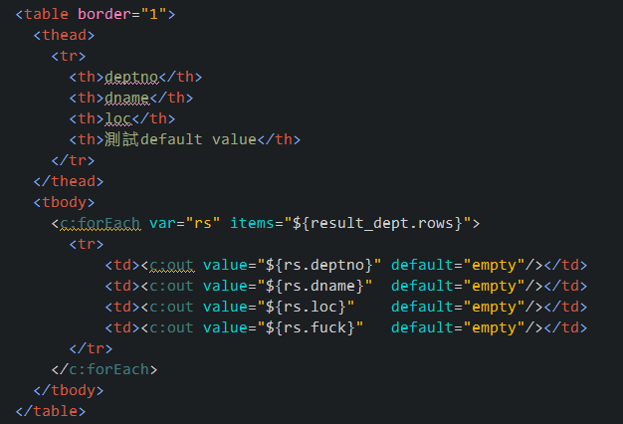
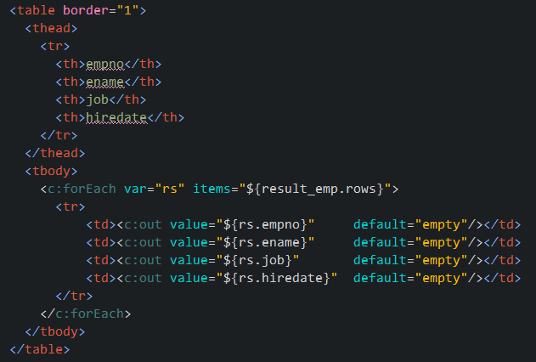
JSTL <sql:query>
test_JSTL_sql.jsp

Slide 5
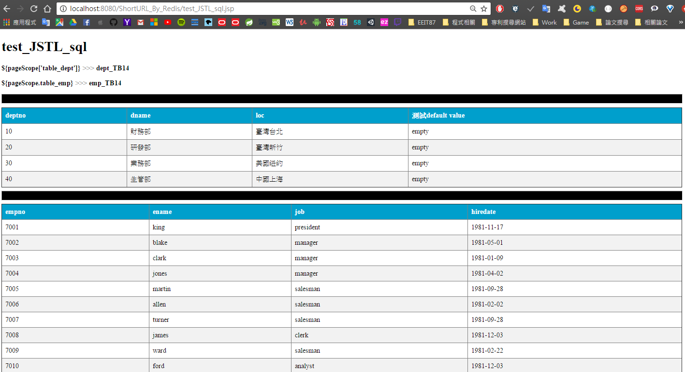
JSTL <sql:query>
成功在JSP上直接查出DB資料

Slide 6
檔案

